Slide 1
YOLO모델을 이용한 객체인식
윤상현
생능출판, 천인국 저 「딥러닝 EXPRESS 」
2022.11.14

Slide 2
목차
데이터의 이해
데이터 가공
YOLO 실행

Slide 3
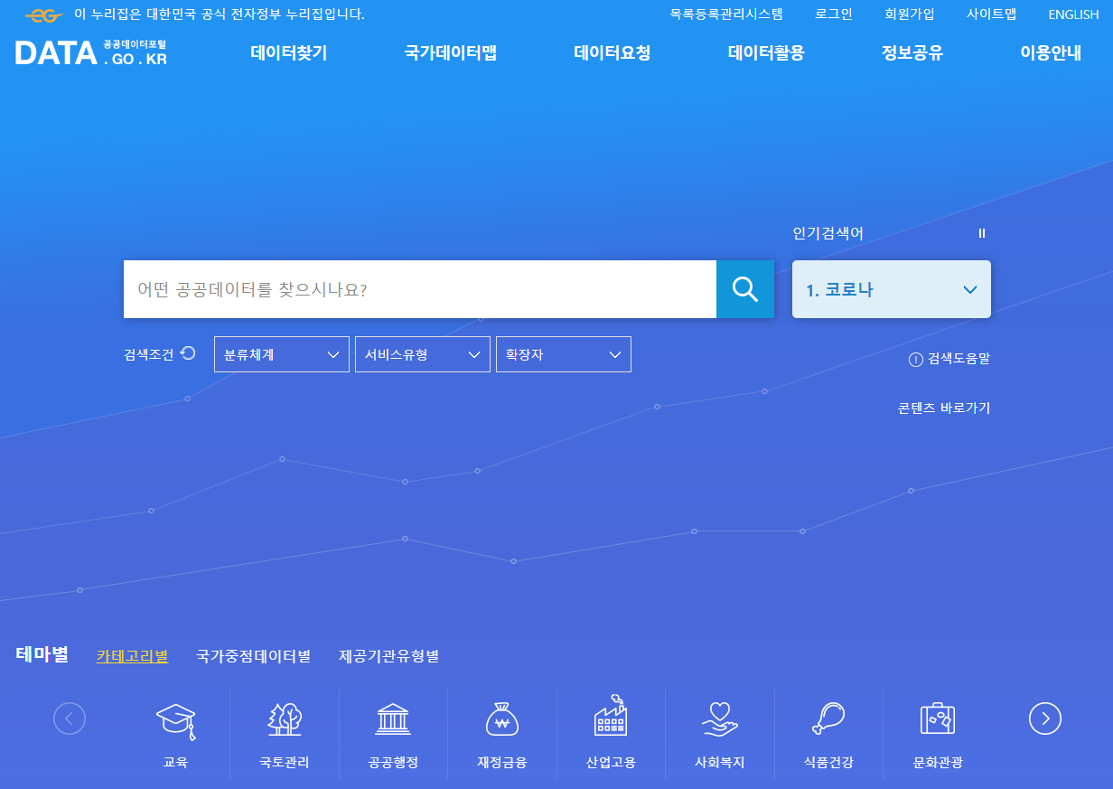
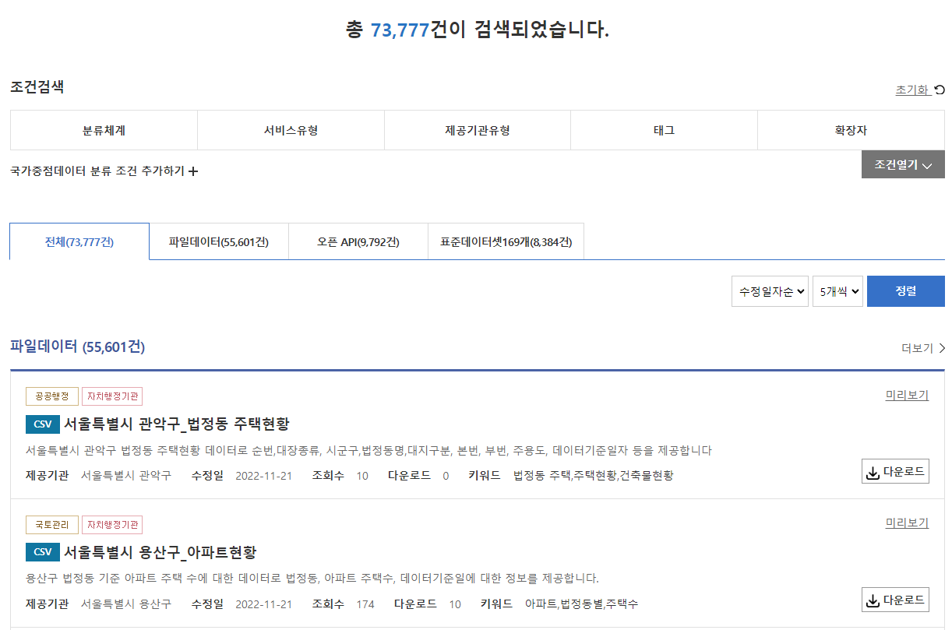
데이터의 이해
공공 데이터 포털
(https://www.data.go.kr)
다양한 공공데이터를 찾을 수 있다

Slide 4
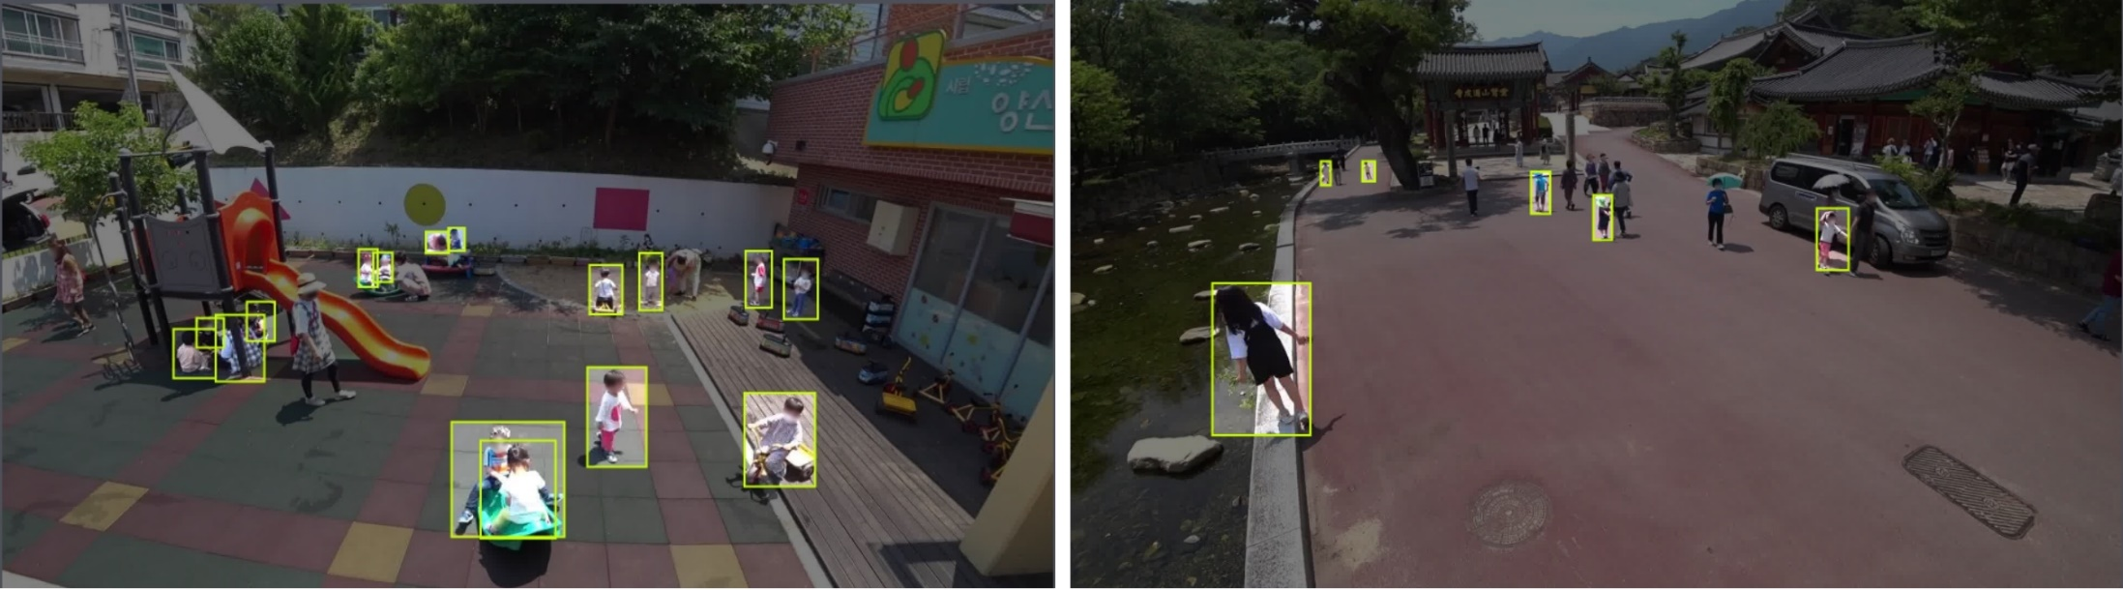
데이터의 이해
CCTV 영상데이터
촬영장소: 양산시 시립어린이집, 양산시 통도사
데이터: 총2,693장(어린이(child) 객체 11,147명)
출처: https://www.data.go.kr/data/15084636/fileData.do

Slide 5
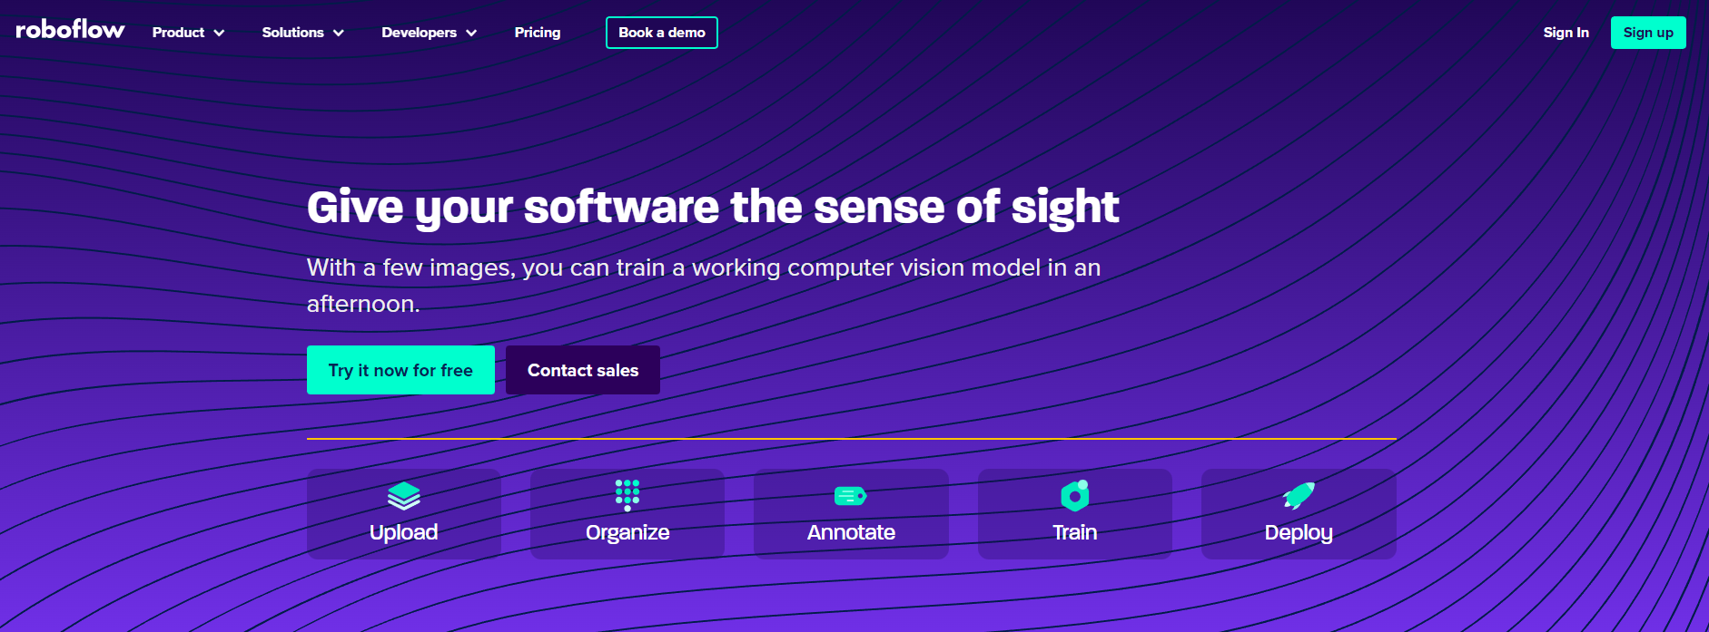
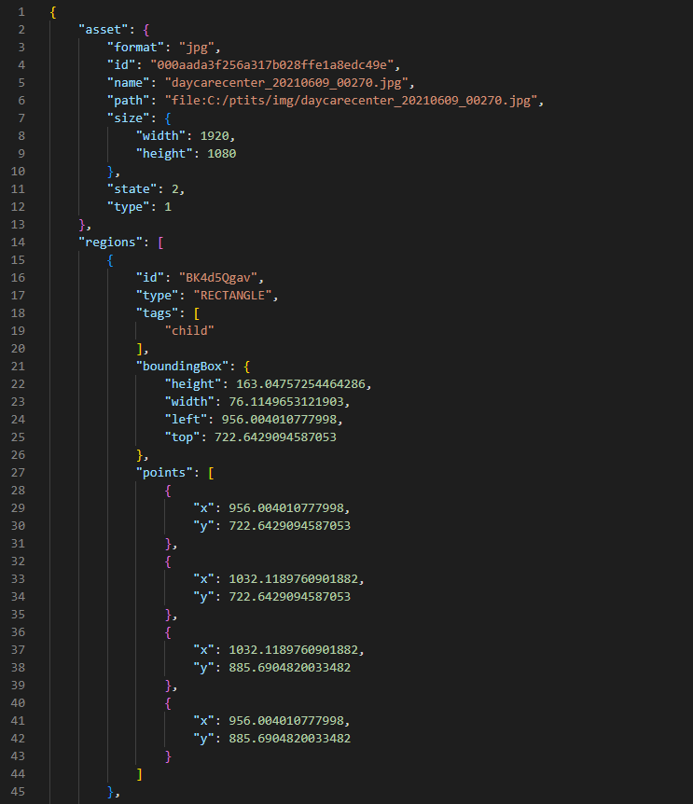
데이터의 이해
Yolo는 TXT형식의 라벨링을 요구
But, 현재 가지고 있는 데이터는 JSON형식으로 라벨링 되어있음
(roboflow.com)
Roboflow를 이용하여
TXT형식으로 변환

Slide 6
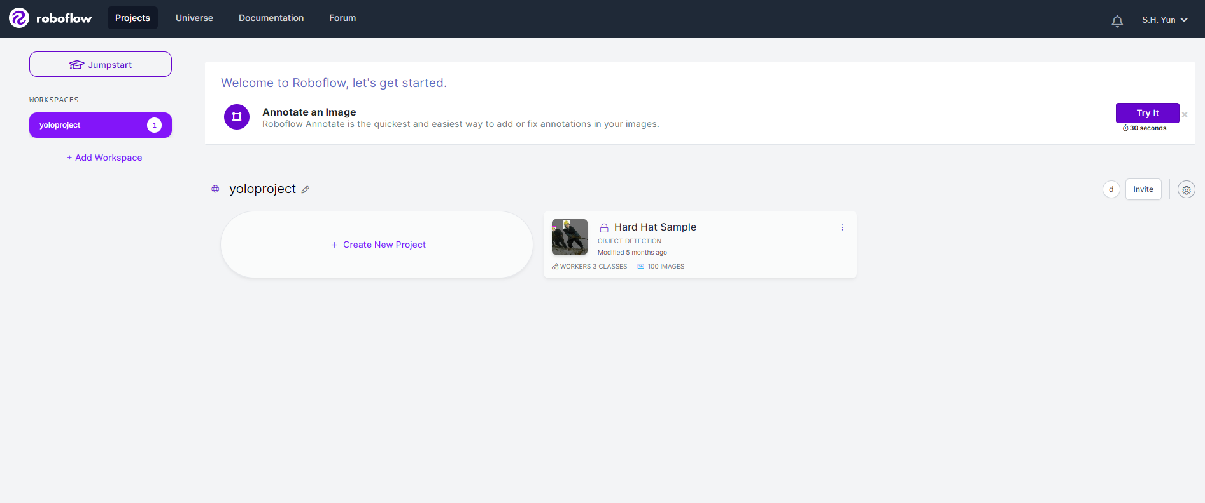
데이터 가공

Slide 7
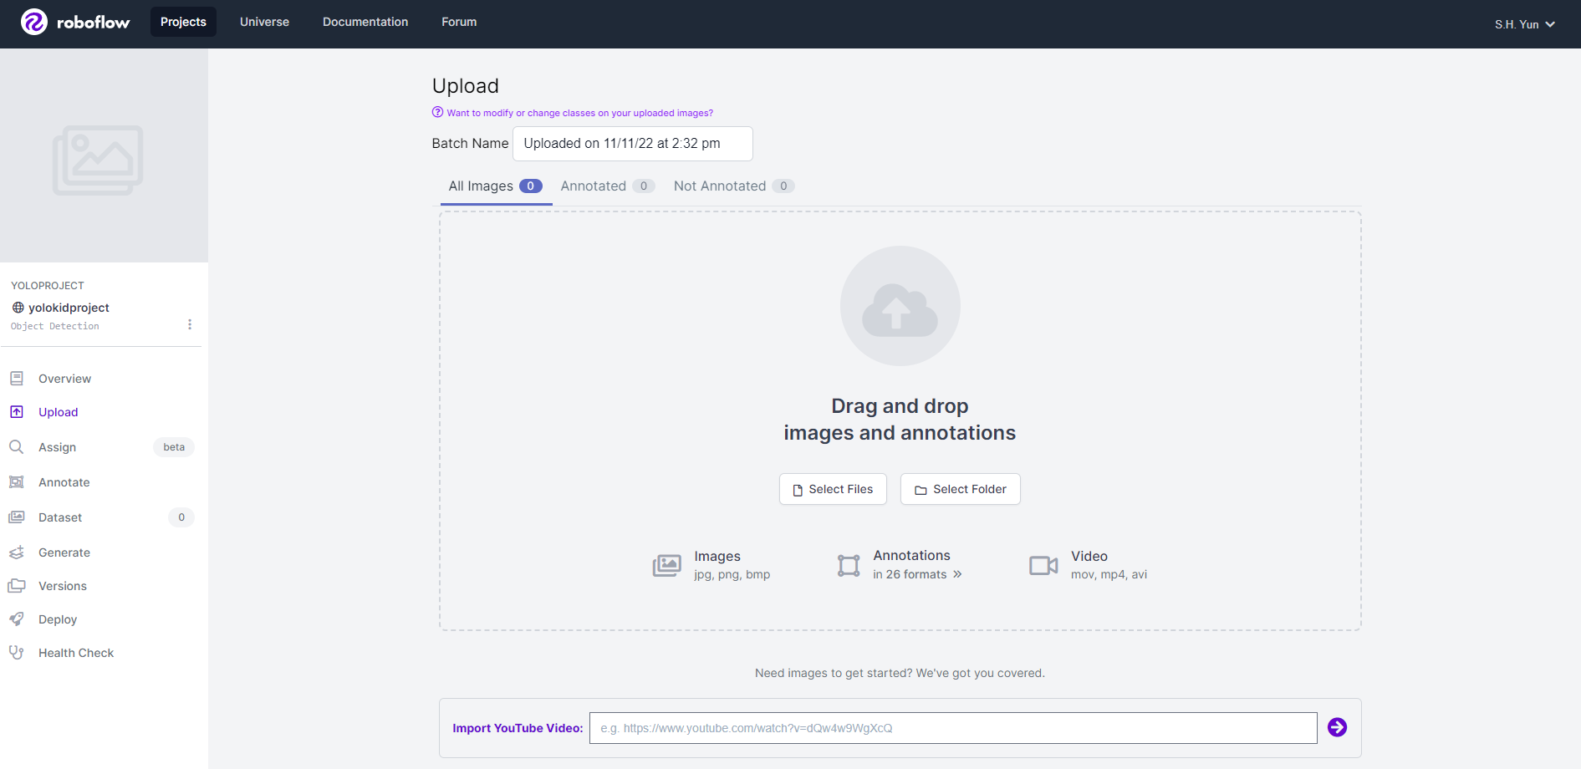
데이터 가공

Slide 8
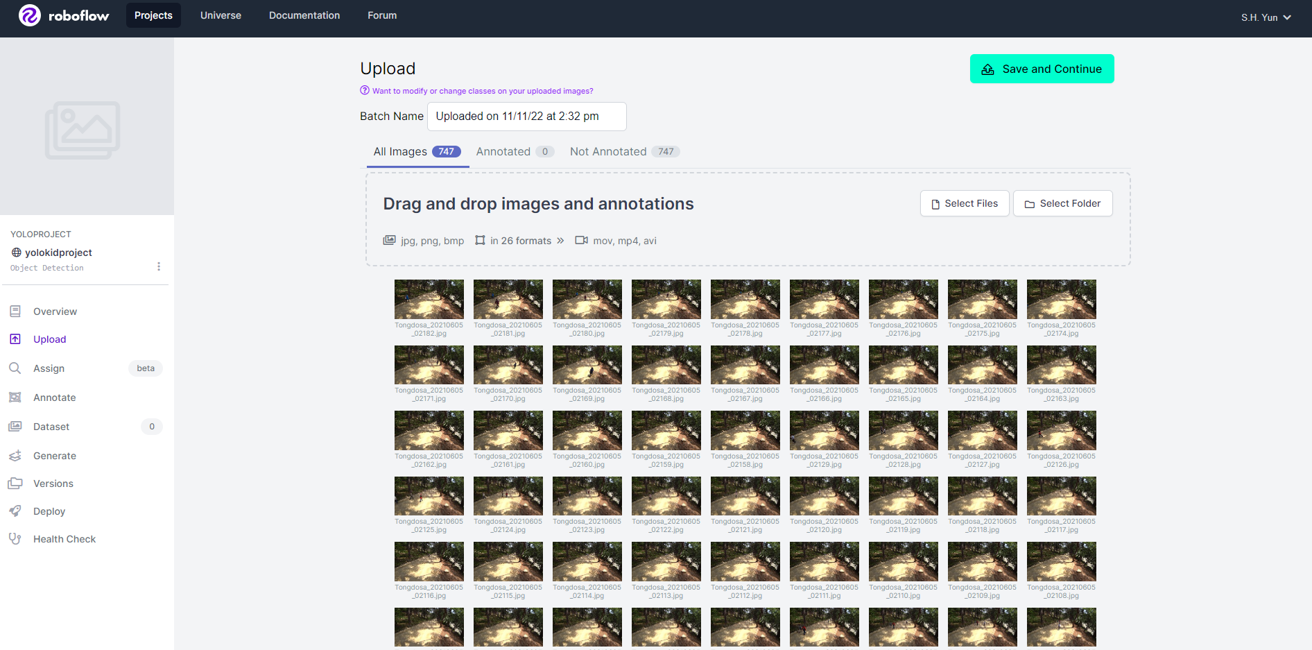
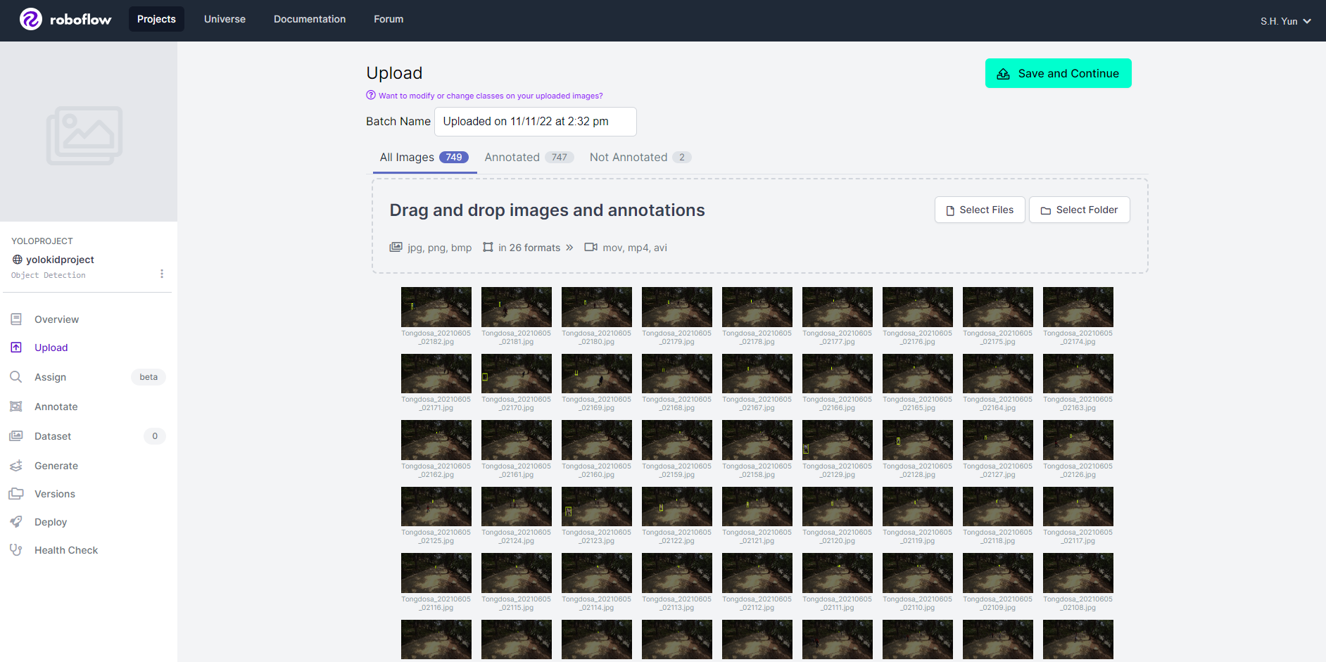
데이터 가공
이미지 데이터 업로드
JSON 파일 업로드

Slide 9
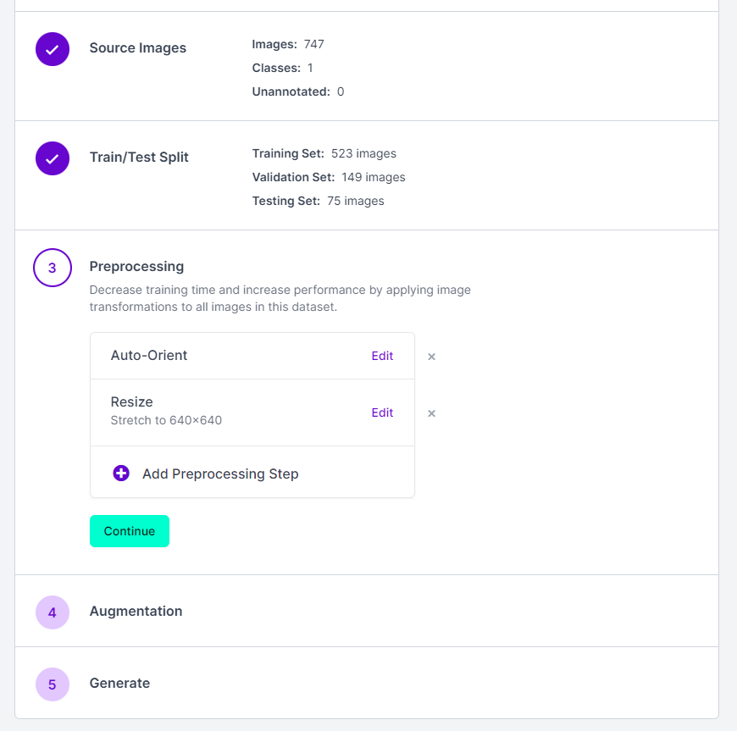
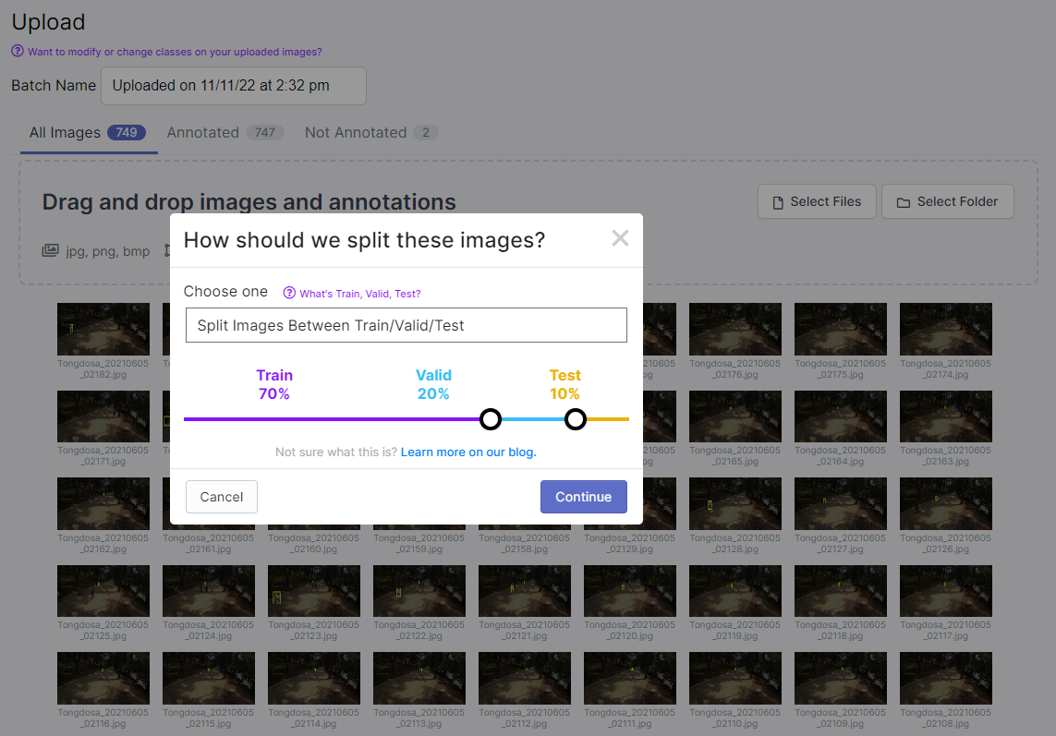
데이터 가공

Slide 10
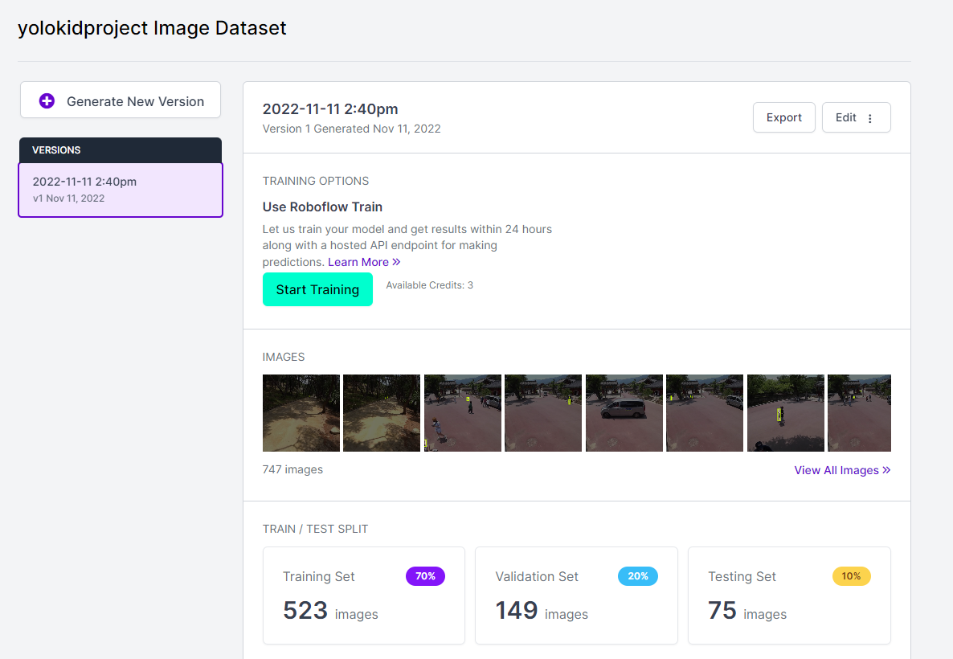
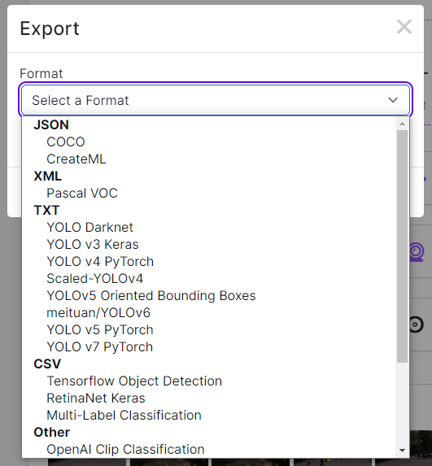
데이터 가공

Slide 11
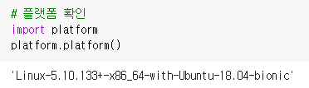
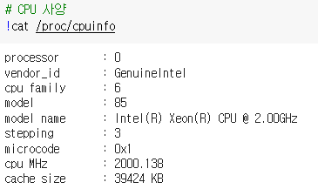
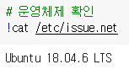
YOLO 실행
Colab 사양확인
한번씩 변함

Slide 12
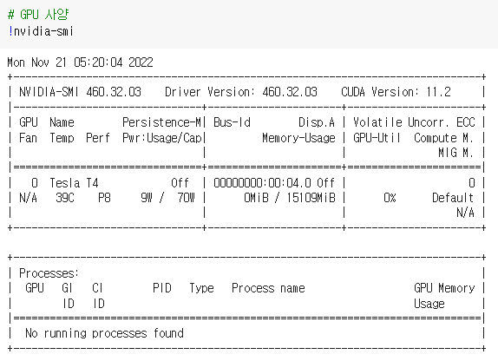
YOLO 실행
Colab 사양확인
GPU런타임에서 GPU 환경이 변하지 않는것이 가장 중요하다 생각

Slide 13
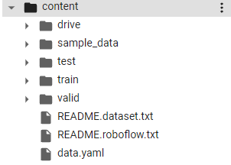
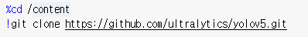
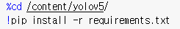
YOLO 실행
데이터 다운로드
yolov5 다운로드
yolov5 실행

Slide 14
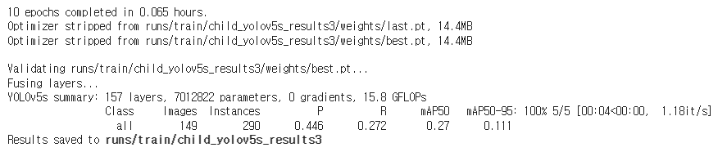
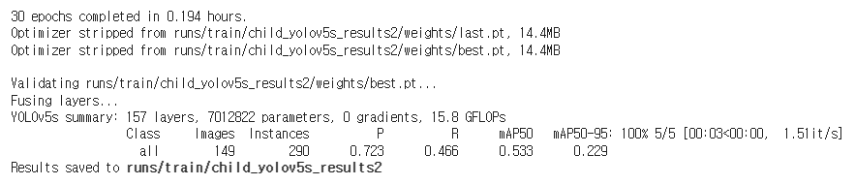
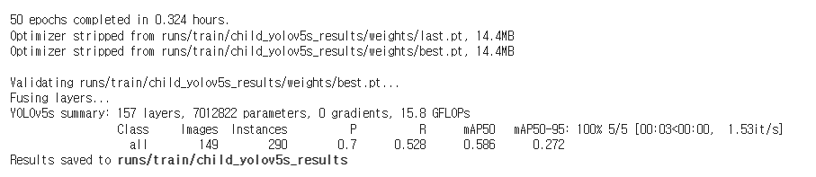
YOLO 실행
Yolov5
총 실행시간 약 4분
Precision 0.446
Recall 0.272
mAP50 0.27
총 실행시간 약 12분
Precision 0.723
Recall 0.466
mAP50 0.533
총 실행시간 약 19분
Precision 0.7
Recall 0.528
mAP50 0.586

Slide 15
YOLO 실행
Yolov5
Epochs | 실행시간 | Precision | Recall | mAP50
10 | 약 4분 | 0.446 | 0.272 | 0.27
30 | 약 12분 | 0.723 | 0.466 | 0.533
60 | 약 19분 | 0.7 | 0.528 | 0.586

Slide 16
YOLO 실행
Yolov5

Slide 17
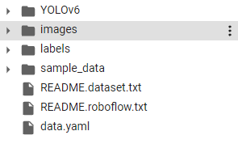
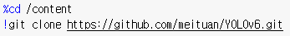
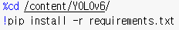
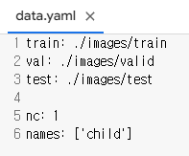
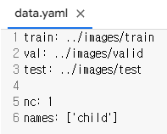
YOLO 실행
Yolov6
데이터 다운로드
yolov6 다운로드
yolov6s 가중치 파일 다운로드(자동다운로드 X)
data.yaml 파일에서 경로수정 후
yolov6 실행

Slide 18
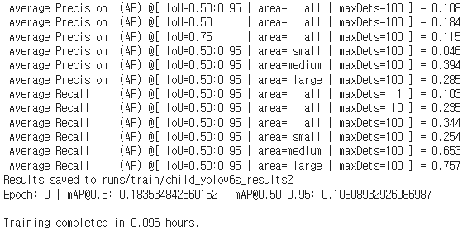
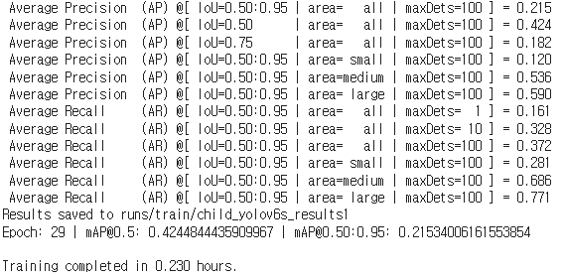
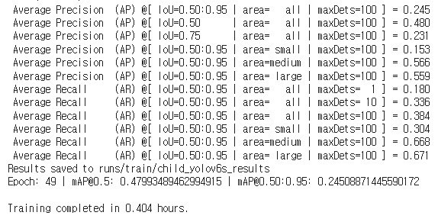
YOLO 실행
Yolov6
총 실행시간 약 6분
Precision 0.394
Recall 0.653
mAP50 0.184
총 실행시간 약 14분
Precision 0.536
Recall 0.686
mAP50 0.424
총 실행시간 약 24분
Precision 0.566
Recall 0.668
mAP50 0.480

Slide 19
YOLO 실행
Yolov6
Epochs | 실행시간 | Precision | Recall | mAP50
10 | 약 6분 | 0.394 | 0.653 | 0.184
30 | 약 14분 | 0.536 | 0.686 | 0.424
60 | 약 24분 | 0.566 | 0.668 | 0.480

Slide 20
YOLO 실행
Yolov6

Slide 21
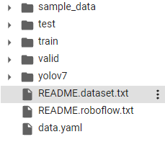
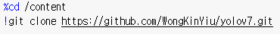
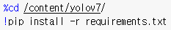
YOLO 실행
Yolov7
데이터 다운로드
yolov7 다운로드
yolov7 실행

Slide 22
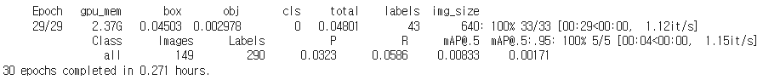
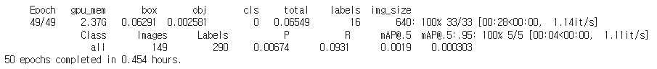
YOLO 실행
Yolov7
총 실행시간 약 6분
Precision 0.155
Recall 0.0318
mAP50 0.011
총 실행시간 약 16분
Precision 0.0323
Recall 0.0586
mAP50 0.00833
총 실행시간 약 27분
Precision 0.00674
Recall 0.0931
mAP50 0.0019

Slide 23
YOLO 실행
Yolov7
Epochs | 실행시간 | 정확도 | Recall | mAP50
10 | 약 6분 | 0.155 | 0.0318 | 0.011
30 | 약 16분 | 0.0323 | 0.586 | 0.00833
60 | 약 27분 | 0.00674 | 0.0931 | 0.0019

Slide 24
YOLO 실행
Yolov7

Slide 25
YOLO 실행
총 결과
Epochs | Yolov5 | Yolov6 | Yolov7
10 | 실행시간 약 4분 mAP50: 0.27 | 실행시간 약 6분 mAP50: 0.184 | 실행시간 약 6분 mAP50: 0.011
30 | 실행시간 약 12분 mAP50: 0.533 | 실행시간 약 14분 mAP50: 0.424 | 실행시간 약 12분 mAP50: 0.00833
50 | 실행시간 약 19분 mAP50: 0.586 | 실행시간 약 24분 mAP50: 0.480 | 실행시간 약 27분 mAP50: 0.0019

Slide 26
YOLO 실행
총 결과

Slide 27
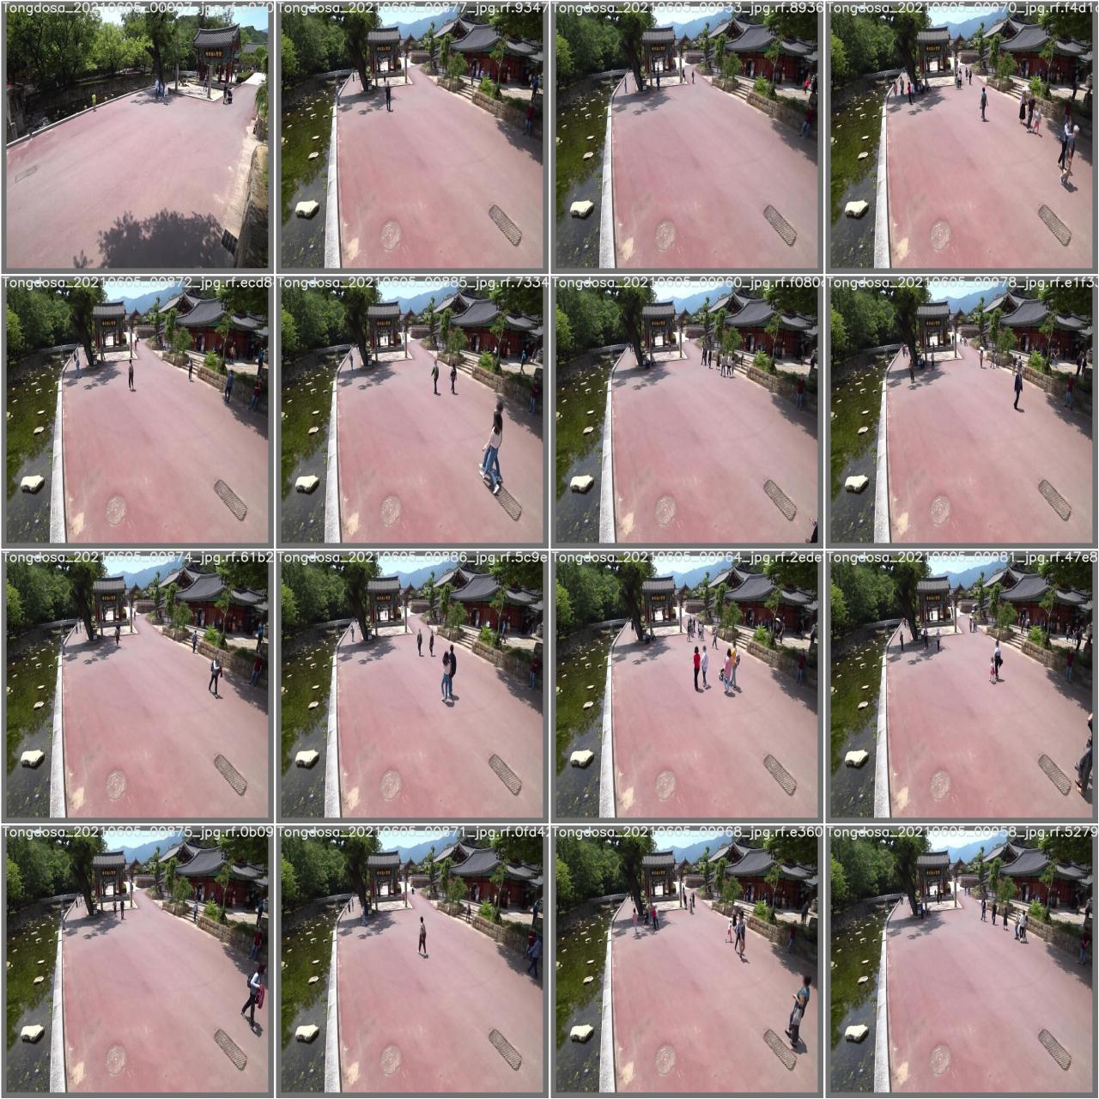
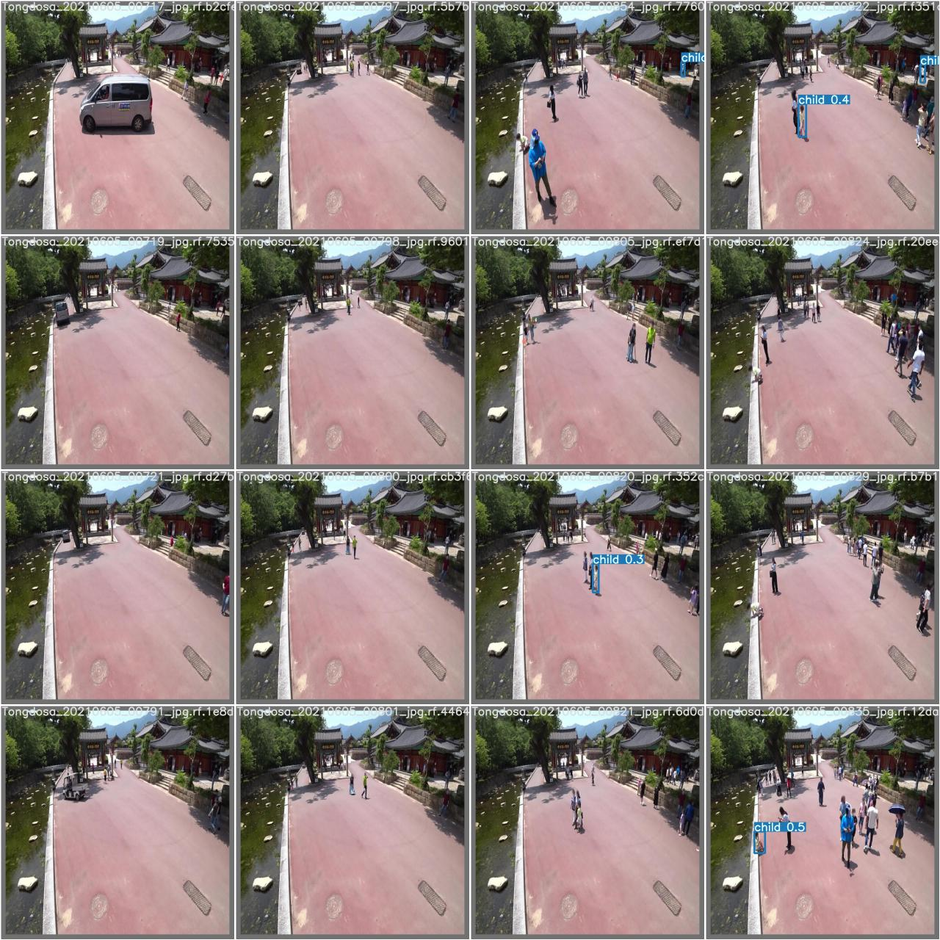
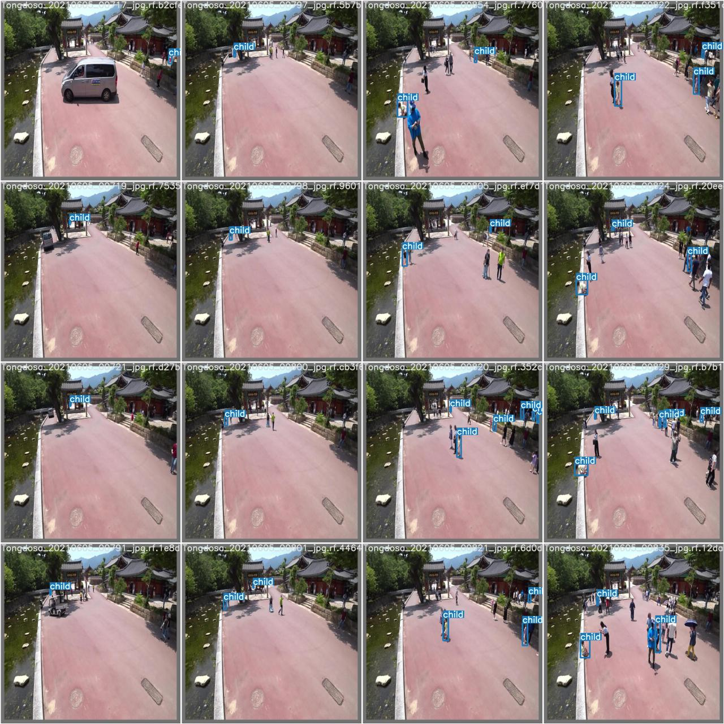
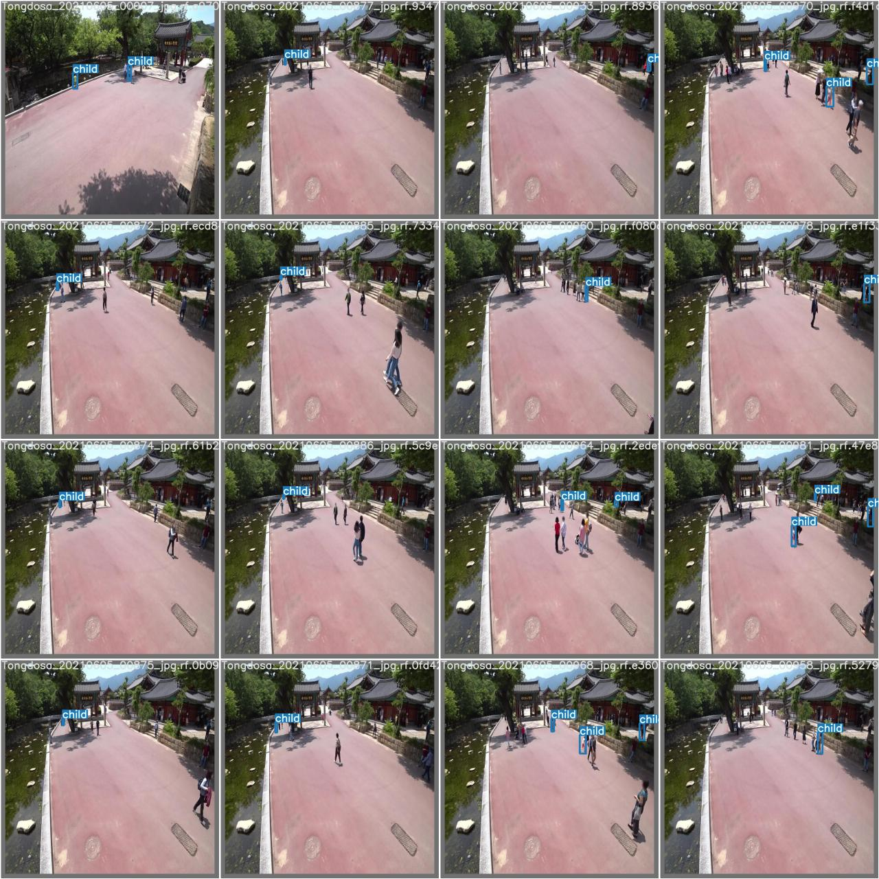
Yolov7 실행 문제점 확인
Label
Predict

Slide 28
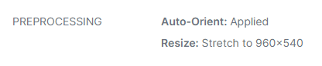
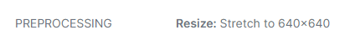
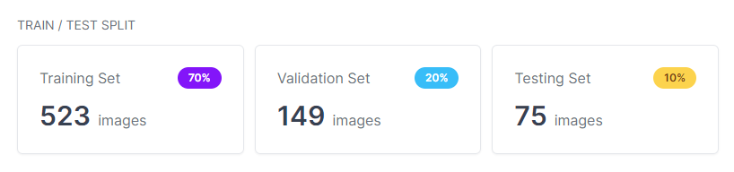
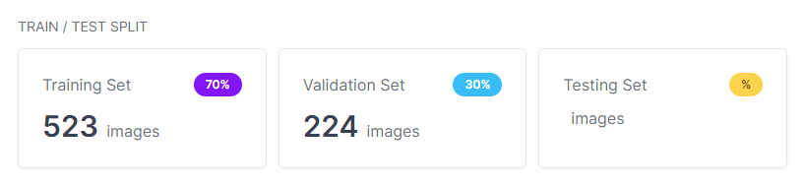
Yolov7 데이터 수정

Slide 29
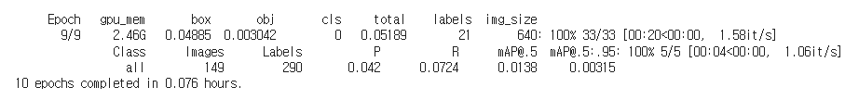
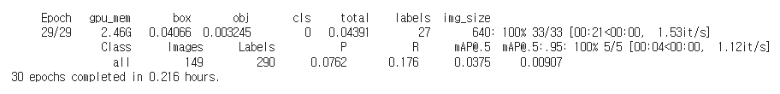
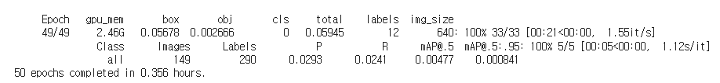
데이터 사이즈 변경 (640x640)
yolov7 epochs 10
yolov7 epochs 30
yolov7 epochs 50

Slide 30
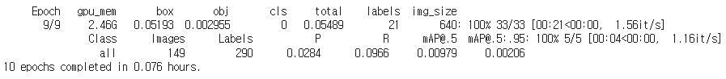
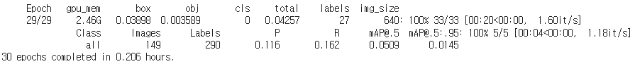
데이터 사이즈 변경 (640x640) origin
yolov7 epochs 10
yolov7 epochs 30
yolov7 epochs 50

Slide 31
데이터 변경 7:3
yolov7 epochs 10
yolov7 epochs 30
yolov7 epochs 50

Slide 32
YOLO 실행
Yolov7

Slide 33
데이터 변경 7:3
Label
Predict

Slide 34
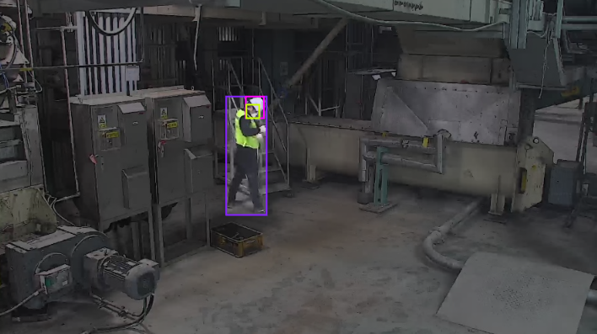



데이터의 이해
출처: https://www.data.go.kr/data/15090177/fileData.do

Slide 35



새로운 데이터(yolov7)
yolov7 epochs 10
yolov7 epochs 30
yolov7 epochs 50

Slide 36



새로운 데이터(yolov7) weight 기본
yolov7 epochs 10
yolov7 epochs 30
yolov7 epochs 50

Slide 37
YOLO 실행
Yolov7

